Slide 1

Презентация
к образовательной деятельности
по познавательному развитию
для детей старшей группы
«Огонь-друг или враг ?»
Подготовила: Наумкина Елена Александровна
2025год

Slide 2
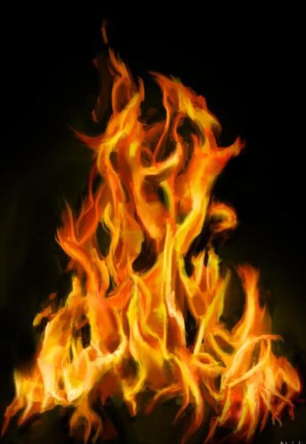
Рыжий зверь в печи сидит,
Рыжий зверь на всех сердит.
Он от злости ест дрова
Целый час, а может - два.
Ты его рукой не тронь,
Искусает всю ладонь.

Slide 3
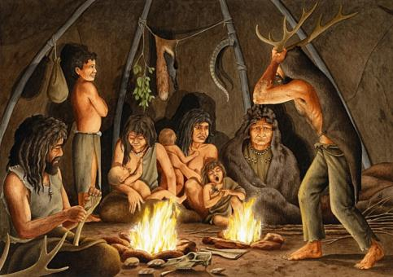
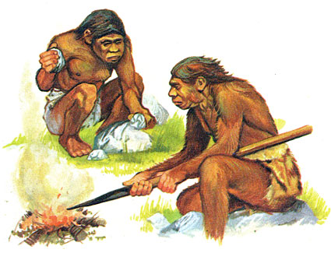
Огонь издавна был другом человека. Наши древние предки знали немало секретов и хитростей добывания огня. Они считали его
живым существом, «приручали» его, поселяя
в своих пещерах.
Он помогал людям бороться за существование, готовить пищу. Огонь спасал от холода, помогал в борьбе со страшными хищниками, отпугивая их от пещер и стоянок древнего человека.

Slide 4
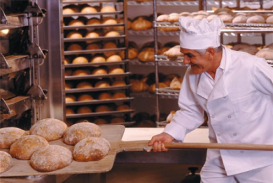
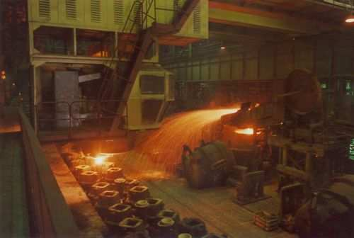
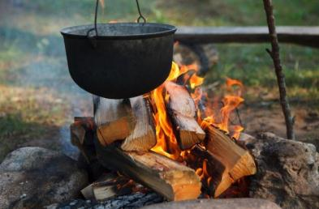
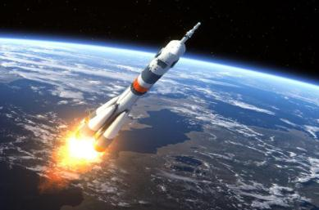
Огонь друг

Slide 5
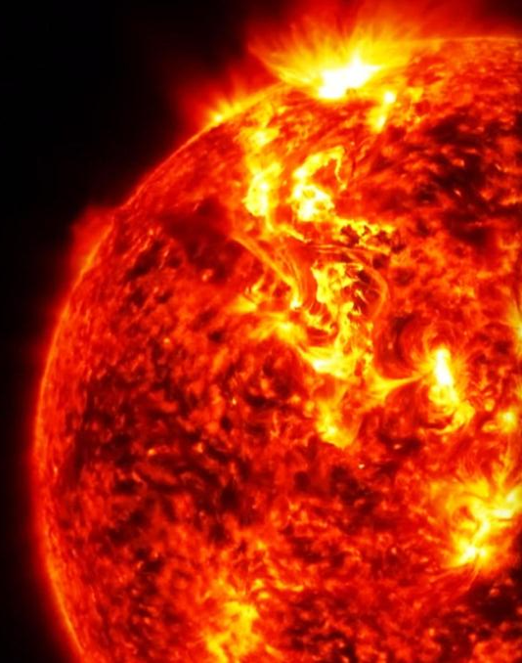

Заглядывает утром
в твоё окошко ласковый лучик солнца.
Что такое солнце?
Это – тоже огонь. Солнышко – огромный раскалённый шар,
в котором сгорают газы,
неся нам тепло и свет.
Без этого огня
не было бы жизни
на нашей планете.

Slide 6
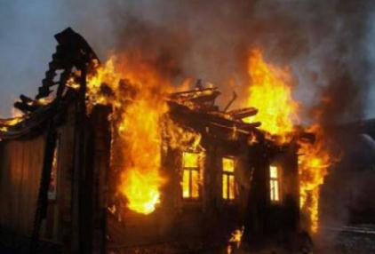
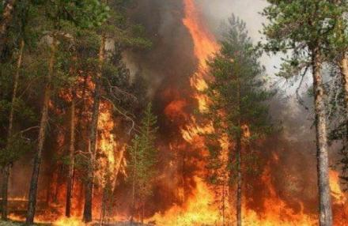
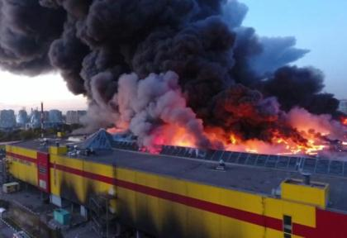
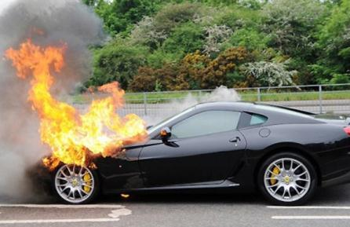
Огонь враг

Slide 7
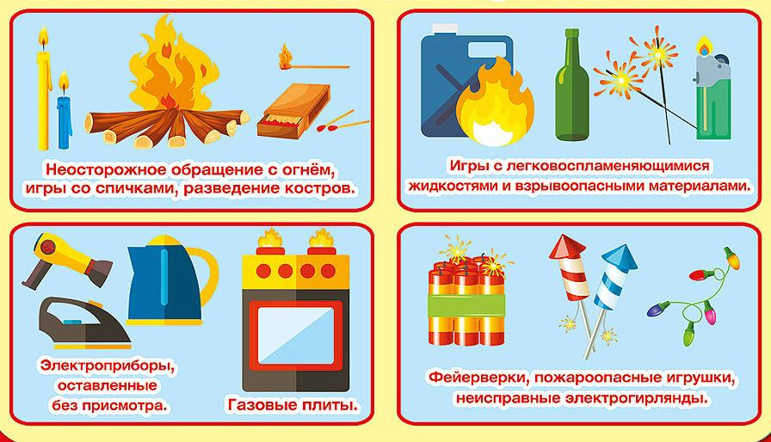
Причины пожара

Slide 8
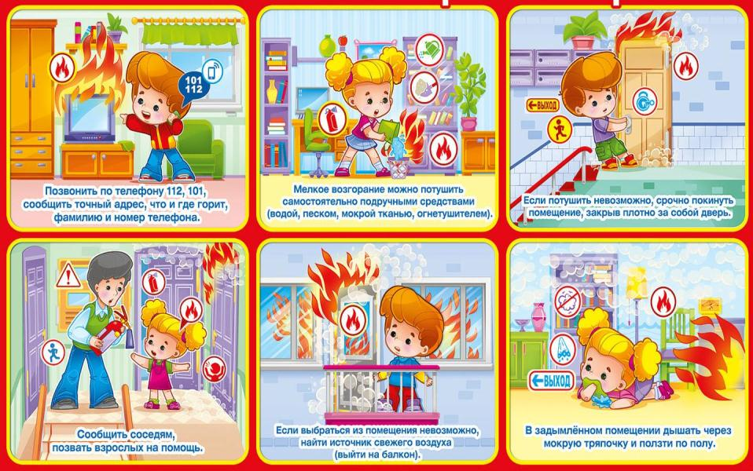
Как вести себя при пожаре

Slide 9
Знает каждый гражданин
1 0 1
Пожарный номер - 101

Slide 10

Пожарный первым приходит на помощь
во время пожара
Он должен быть умным, смелым, отважным, сильным, выносливым, ловким…..

Slide 11

Физминутка
Если же стряслась беда,
Не теряйтесь никогда.
Действуйте умело.
Нужно “01” набрать,
И пожарных вызывать.
- закрыть оба глаза
- руки на пояс, повороты
- шагать на месте
- в воздухе рисуют “01”

Slide 12

Давайте поиграем
Кто, услышав запах гари,
Сообщает о пожаре?
-Кто из Вас, заметив дым,
Говорит: «Пожар! Горим!»
-Кто из Вас шалит с огнём
Утром, вечером и днём?
-Кто, почуяв газ в квартире,
Позвонит по «04»?
Кто костров не разжигает
И другим не разрешает?
Кто от маленькой сестрички
Прячет, дети, дома спички?
«это я, это я,
это – все мои друзья!!!»

Slide 13





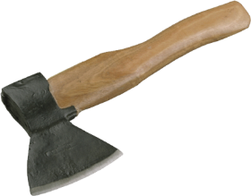








Назови огнеопасные предметы

Slide 14

Рефлексия
Раздать детям лучики и
предложить детям сложить солнышко. Чтобы приложить лучик необходимо рассказать, что нового сегодня они узнали, что было самым интересным и удивительным?

